Slide 1
Artikel för ROT-jobb
Genom att markera artiklar man använder vid ROT-jobb som ”Husarbete” känns fakturan av i Fortnox fakturaflöde och kan inte bokföras med de övriga fakturorna

Slide 2
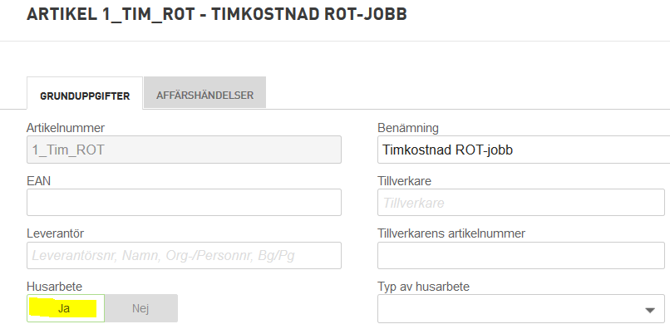
Markera artikeln i Fortnox
Ex. på artikel som används för ROT-arbete i Ritz:
Sök upp artikeln i Fortnox och ange ”Husarbete”:

Slide 3
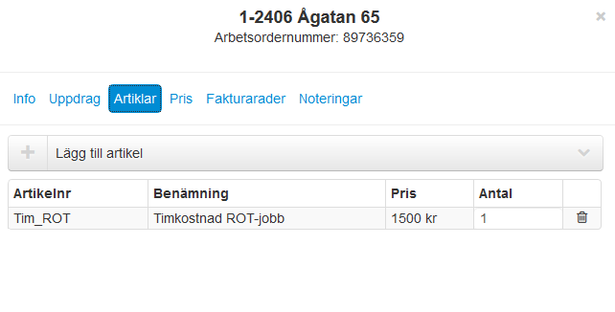
Här är artikeln tillagd på en arbetsorder, faktura skapas…

Slide 4
…och i Fortnox har den märkts upp med hus-ikonen:
Försöker man bokföra med övriga fakturor fungerar det inte utan man uppmärksammas på att fakturan måste hanteras separat:

Slide 5
Faktureringsflaggningar i Ritz
Nu kan flaggningar göras som följer med över till Fortnox i form av en kommentar för uppmärksamhet. Används exempelvis för e-fakturakunder eller ROT-fakturor.

Slide 6
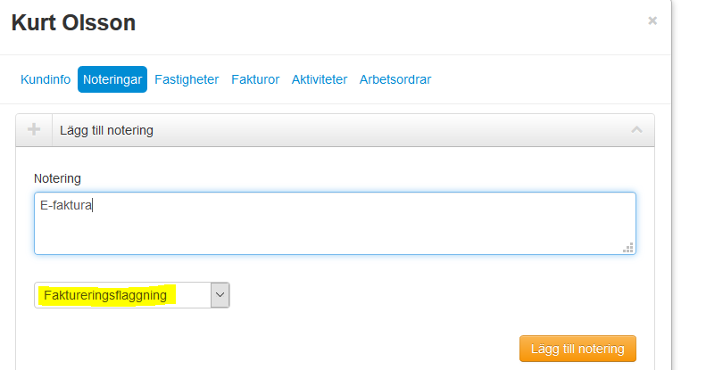
Lägg till en faktureringsflaggning på kunden om man vill den alltid ska komma med på kundens arbetsorder:
Den visas då med denna ikon i finplanera och i Kontrollerasteget

Slide 7
I Fortnox kommer noteringen med över som en kommentar och markeras av ”pratbubblan”
i fakturaflödet och kan då tas om hand separat innan fakturorna bokförs.
Lägger du muspekaren över pratbubblan syns kommentaren.
Faktureringsflaggningen kan givetvis även läggas till på arbetsorder, fastighet och objekt

